Slide 1
Roghorst Energetisch Renoveren rekenen aan voorstellen
Hanneke Tent Energieadvies
Notes:
2
Hanneke Tent Energieadvies,
Ik ben Hanneke Tent en in Wageningen als zelfstandig en onafhankelijk adviseur betrokken bij vergaande energiebesparingen in bestaande bouw, en het energieneutraal maken van woningen,
In opdracht van de gemeente Wageningen heb ik een aanal energetische aspecten onderzocht van 2 verschillende aanpakken om woningen in de Roghorst te verbeteren. Aan de hand van de komende dia’s vertel ik daarover en over de uitkomsten.

Slide 2
Aanleiding offerteaanvragen uit Roghorst
Diverse specifieke aansluitingsproblemen
Kozijnen op zich in goede staat, is weggooien niet kostbaar en zonde als je ze ook kan verbeteren?
Kwaliteit binnenmilieu/ventilatiesysteem (rondweg)
Hanneke Tent Energieadvies
Notes:
2
Toelichting op deze maatregelen zelf zal worden gegeven door Bert Wagensveld en Alex van der Klift en Co Ruys
Eén voor de partikuliere eigenaar redelijk eenvoudig uit te laten voeren maatregel is het vernieuwen (verbeteren) van kozijnen. Je belt een kozijnen leverancier, vraagt om beter isolerenden kozijn, krijgt een offerte en geeft opdracht, zodat men op een goede dag voorrijdt en het werk uitvoert.
Maar:
-Ene isolatie glas is het andere niet
-Ene kozijn is het andere niet
-Wat doe je met de ventilatie?
-Hoe goed tochtdicht worden de nieuwe kozijnen
-het kost een lieve duit….
Is er niet iets anders mogelijk???

Slide 3
Huidige situatie tussenwoning
Tussenwoning
Energiegebruik gemiddeld 1295 m³ gas
Vloer na geïsoleerd (met PUR) Rc 1,58 m²*K/W
Zolder na geïsoleerd tot totaal Rc 1,8 m²*K/W
Spouwmuren nageisoleerd Rc 1,8 m²*K/W
Mechanische ventilatie type C
Hanneke Tent Energieadvies
Notes:
2
In toelichting ingaan op ventilatiesituatie voor gezondheid.
En discomfort voor beleving warmte

Slide 4
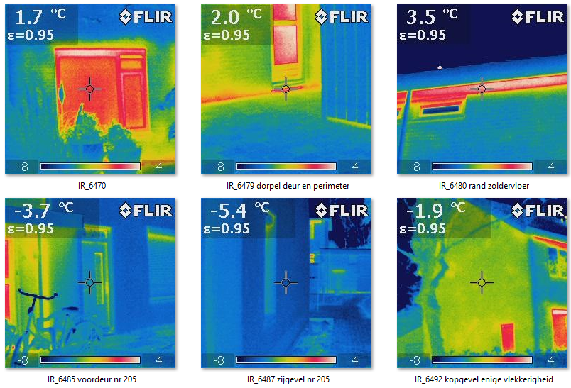
Hanneke Tent Energieadvies
Notes:
2
Plaatjes met warmtebeelden, misschien ook iets voor presentatie Robert-Jan? Om in the gaan op zwakke punten van de woning?

Slide 5
Schets koudebrugonderbreking doorlopende betonvloer, doorsnede
Hanneke Tent Energieadvies
Notes:
2
Door het aanbrengen van isolatie wordt oppervlak afgedekt,
Zo moet warmte langere weg afleggen,
Resultaat, aanzienlijke vermindering warmteverlies

Slide 6
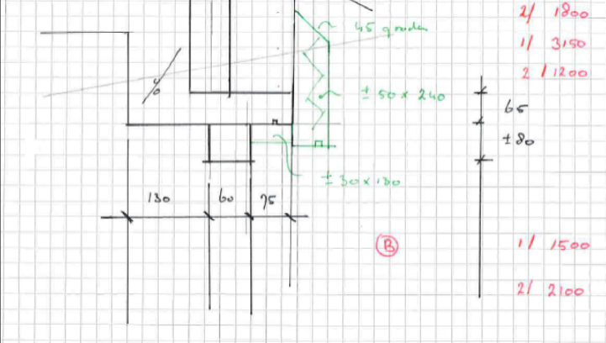
Schets koudebrugonderbreking lateien buitenzijde,
doorsnede
Hanneke Tent Energieadvies
Notes:
2
Door het aanbrengen van isolatie wordt oppervlak afgedekt,
Zo moet warmte langere weg afleggen,
Resultaat, aanzienlijke vermindering warmteverlies

Slide 7
Vergelijken
E-renoveren kozijnen nieuw
HR++ glas (1,2) in bestaand Alu kozijn
Tochtdichting kozijnen
Koudebruggen kozijnen beperken
Deuren en glas (Triple HR) nieuw in bestaande houten kozijnen
Koudebruggen lateien beperken
Koudebrug zoldervloer beperken
Voordeurluifel
WTW ventilatie
Zowel houten als aluminium kozijnen geheel vernieuwen in goed isolerende kunst-stof kozijnen met goede Triple HR beglazing
WTW ventilatie
Hanneke Tent Energieadvies
Notes:
2

Slide 8
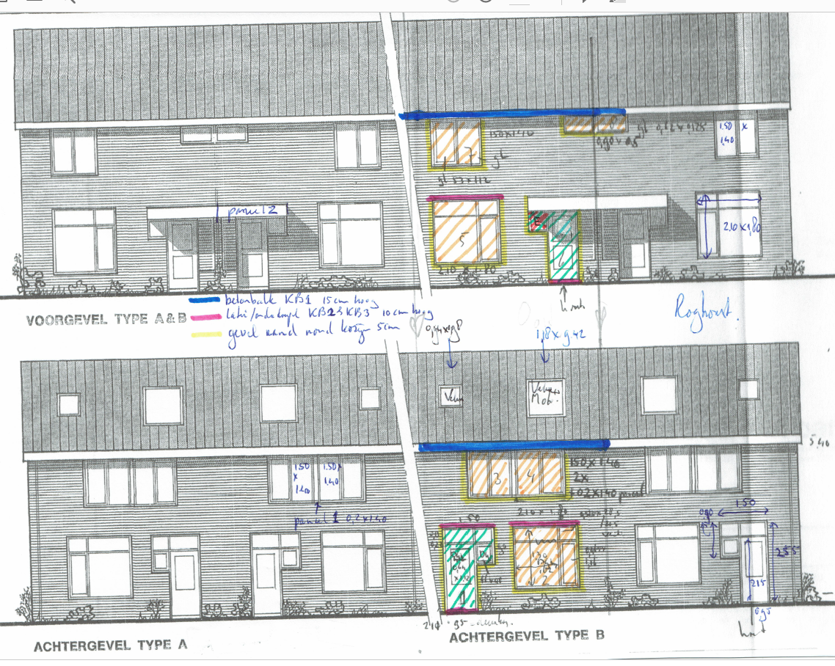
Maatregelen schematisch op tekeningen
Hanneke Tent Energieadvies
Notes:
2
Schil maatregelen schematisch in tekeningen weergegeven

Slide 9
Hanneke Tent Energieadvies
Notes:
2
In dit plaatje stellen de rode vlakken het energiegebruik voor verwarming voor, donkerderblauw tapwater, geel voor koken, en lichtblauw aoverige apparaten

Slide 10
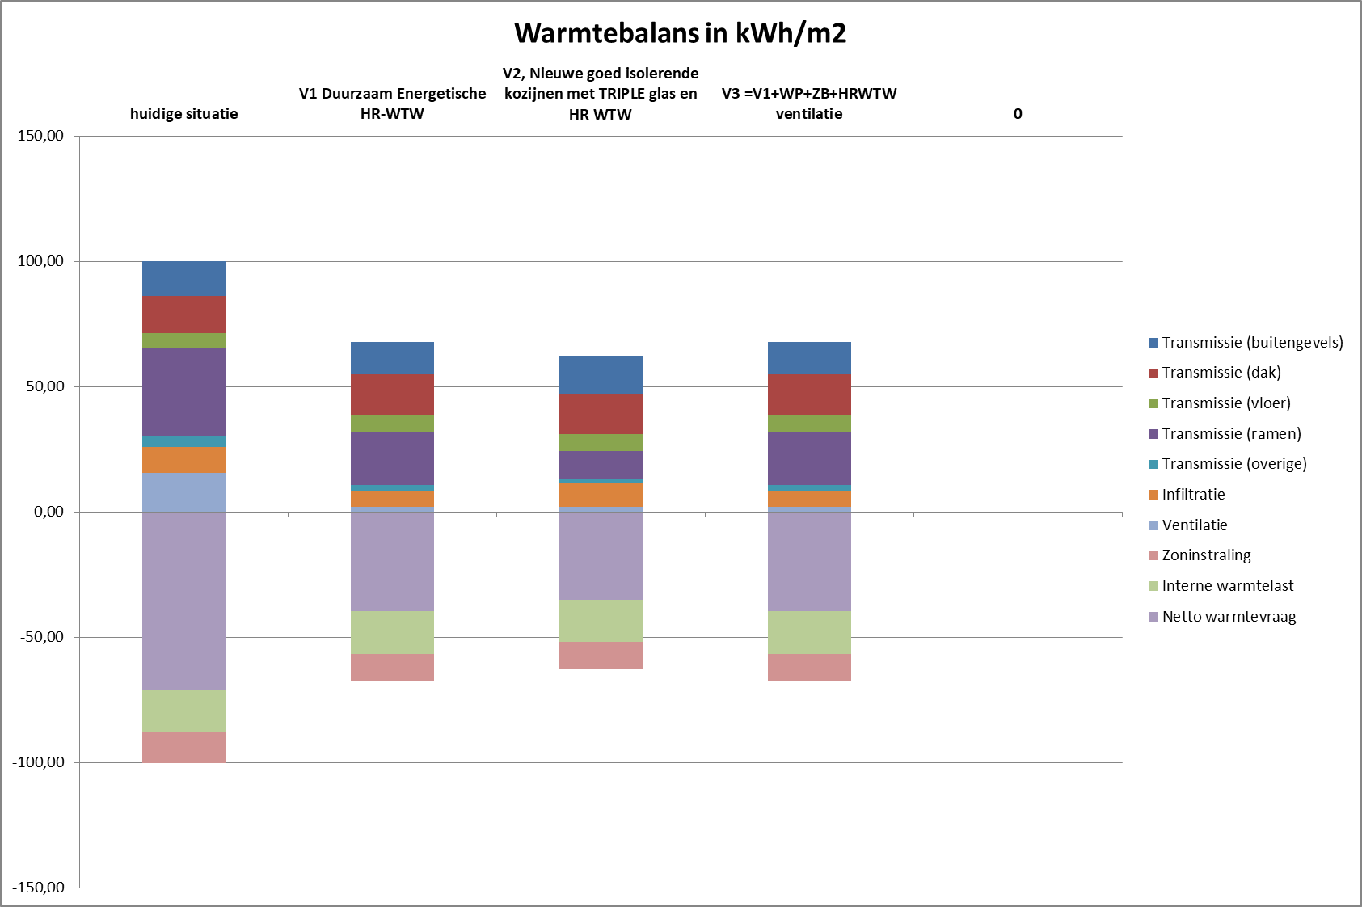
Hanneke Tent Energieadvies
Notes:
2
Dit plaatje gaat alleen over warmte, met in het midden de nullijn en onderin uitgaande bovenin inkomende warmte

Slide 11
Hanneke Tent Energieadvies
Notes:
2
Warmteverliesberekeningen bij beide modellen gemaakt deze geven aan hoe groot een CV ketel zou moeten zijn en hoe groot de radiatoren

Slide 12
Voorwaarde 100% warmtepompstoken:
- Bij elkaar passende warmteafgiftesysteem, bron, warmteopwekker en leidingen.
- Lage energiebehoefte en laag verwarmingsvermogen.
Hanneke Tent Energieadvies
Notes:
2
Voorlopige Conclusie Roghorts ER: Kan wel met Warmtepomp tot max 45 graden, mits afgiftesysteem aangepast wordt, nu the weinig vermogen en te dunne leidingen, aanbeveling dan: vergroten leidingdiamters en plaatsen van convectoren onder kozijnen.
En let op (brede) vensterbanken en raambekleding die aansluiten op vensterbank en doorstroom verwarmingslichamen naar ruimte binnen vrijhouden.

Slide 13
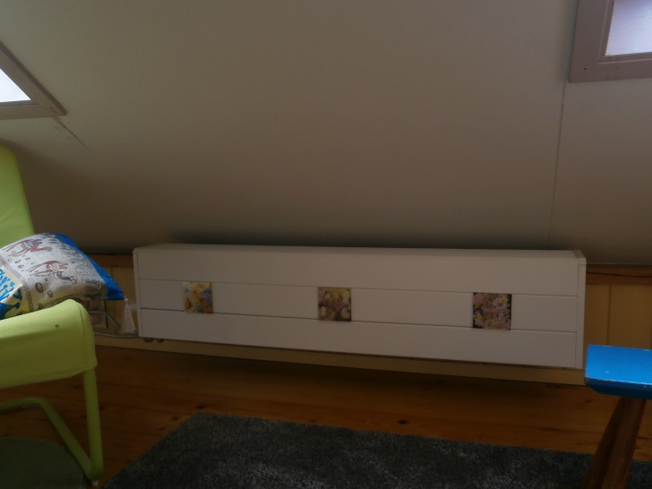
Convectoren, low H2O
Hanneke Tent Energieadvies
Notes:
2
Lage temperatuurverwarming lukt ook met convectoren die direct lucht verwarmen en nauwelijks stralen.
hier zijn zogenaamde Low H2O the zien

